Slide 1
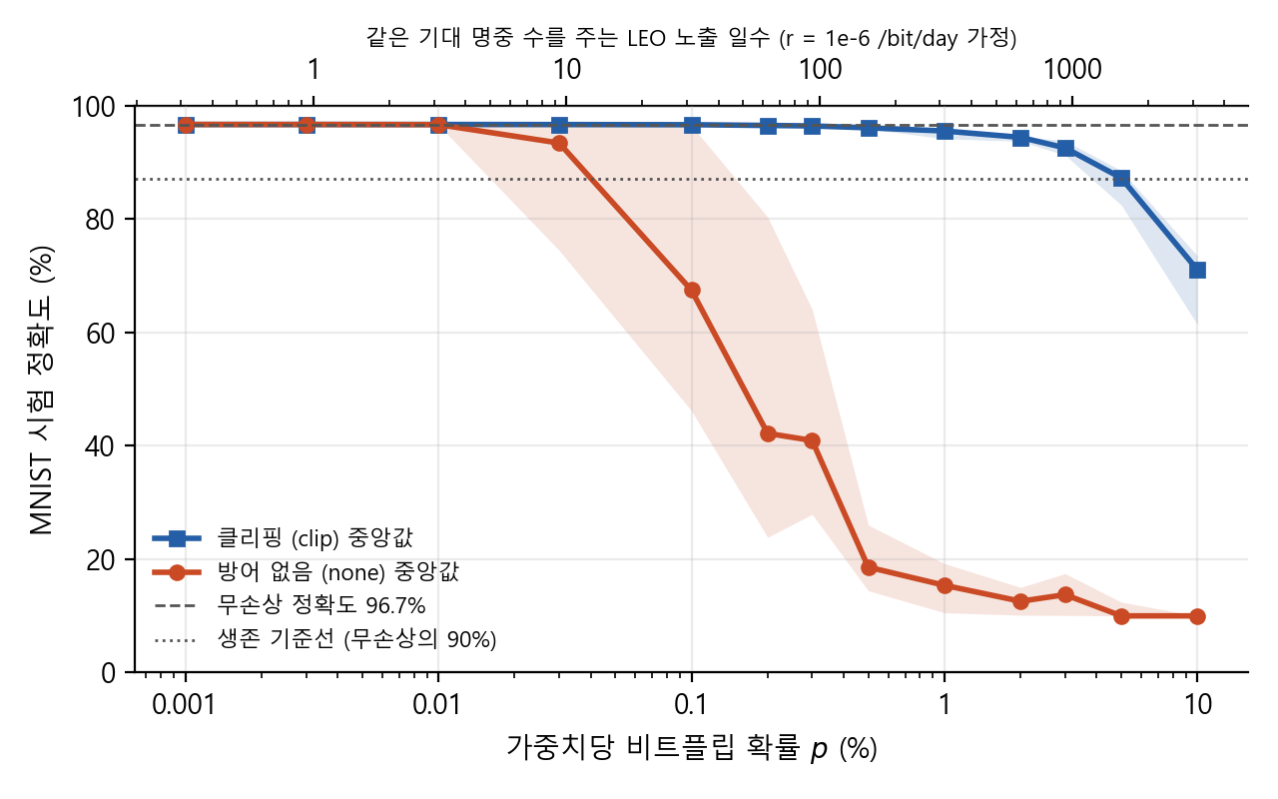
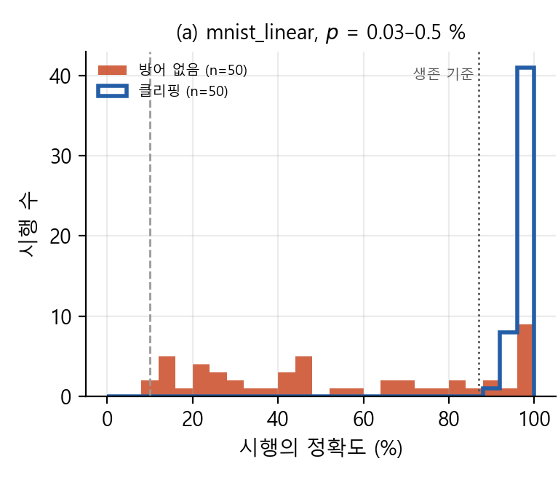
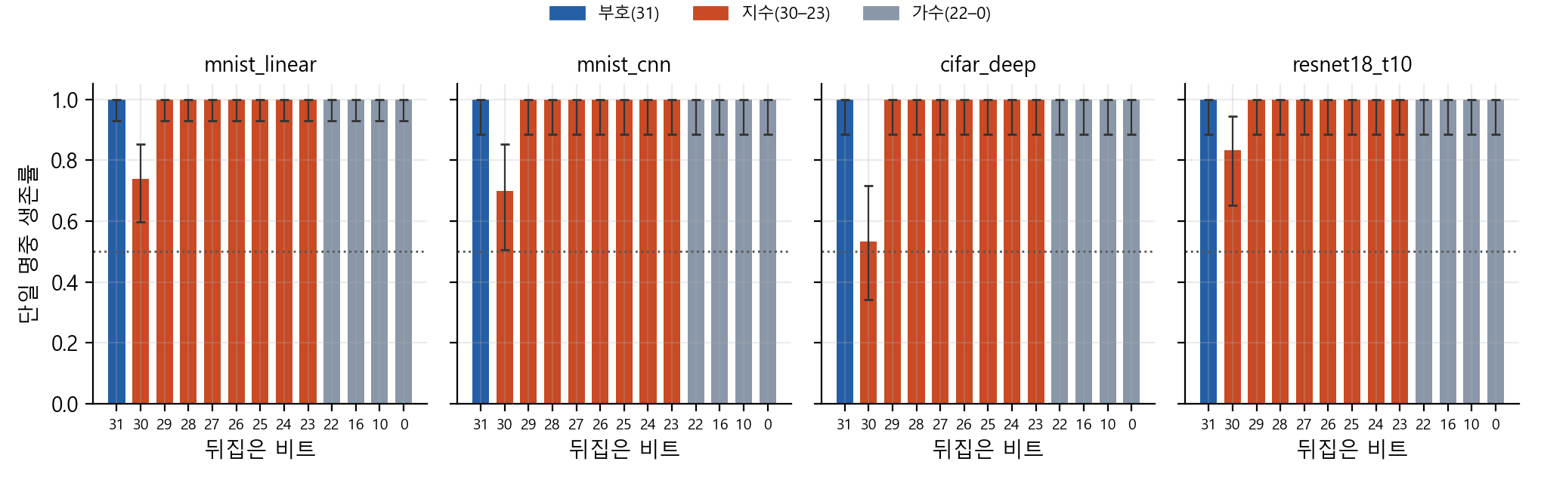
2026 영재교육 · AI in Space
우주에서 AI는 살아남을까?
저궤도 우주 방사선이 뒤집은 비트 하나가 인공신경망 가중치에 미치는 영향 — 생존률의 측정과 예측 모형
이태린 (민락중학교) 최재원 (선덕중학교) 지도교사 이성진 · 조교 이유림 (대진대학교)
1
배경과 연구 질문
5
결과 ① 방어 없음 17일, 클리핑 1,754일
우주의 고에너지 입자가 메모리 셀의 0↔1 을 바꾸는 단일 사건 오류(SEU). 저궤도 상용 메모리 1 GB 는 하루 약 8,600번(r = 10^-6 /bit/day), 남대서양 이상 지역(SAA) 통과 때 집중.
위성 영상 판독·자율 항법용 신경망을 위성에 직접 싣는 시도가 늘고 있다. 신경망의 가중치도 메모리에 있다.
질문 가중치의 비트 하나가 뒤집히면 무슨 일이 생길까? 얼마나 버틸까? 어떻게 막을까?
2
가중치 하나 = float32 32비트
지수 (8비트)
가수 (23비트)
bit 31 부호
bit 30–23
bit 22–0
값 = (−1)^부호 × 2^(지수−127) × 1.가수
17일
1,754일
×102
bit 0
bit 22
bit 31 (부호)
bit 30 (지수 맨 앞)
방어 없음 · 생존률 50 % (p ≈ 0.055 %)
클리핑 · 생존률 50 % (p ≈ 5.6 %)
클리핑이 견디는 선량을 늘린 배수
1.0 → 1.0000001
1.0 → 1.5
1.0 → −1.0
1.0 → +∞
거의 변화 없음
조금 커짐 · 무해
부호만 반전
×2^128 · 치명적
생존 = 무손상 정확도(96.7 %)의 90 % 이상 유지. 위 축은 r = 10^-6 /bit/day 로 환산한 LEO 노출 일수.
bit 30 이 0→1 이 되면 값이 2^128 ≈ 3×10^38 배. 한 층만 지나도 출력 전체를 지배한다.
6
결과 ②③ 두 무리로 갈라진다 — 범인은 bit 30
3
실험 방법: 비트를 진짜로 XOR 하는 시뮬레이터
p = 0.03~0.5 %, 50회 시행의 정확도 분포. 중간값이 거의 없고 100 % 근처와 10~50 % 에 몰린다 (왼쪽).
명중 k번 중 bit 30 을 한 번도 안 맞을 확률 = (31/32)^k : k=31 → 37 %, k=104 → 4 %.
한 비트만 정확히 뒤집는 실험(아래): 32비트 중 bit 30 만 치명적(생존률 0.5~0.8), 나머지 31개는 1.0.
1
학습 끝난 모델
2
가중치 뽑기
MNIST 손글씨 분류, 가중치 101,632개 = 3,252,224비트
각 가중치를 확률 p 로 선택. p = 0.001 % ~ 10 %, 13단계
3
비트 하나 XOR
4
정확도 측정
32비트 중 무작위 한 자리를 0↔1 (가우시안 잡음 아님)
시험 10,000장 채점. p 마다 10회, 총 260회
방어 없음 (none) 뒤집힌 그대로 사용 클리핑 (clip) NaN·∞ → 0, 값을 [−3, 3] 으로 절단
확장: 모델 4종(가중치 10만~1,100만 개, ResNet-18 포함) · 비트 한 자리만 뒤집기(E2) · SAA 궤도 모드(E3) · 방어 6종(E5)
4
한 줄 공식: 명중 하나가 치명적일 확률 q
S = e^(−q·k), k = r × 32 × N_w × T
S 생존률 · k 명중 수 · r 발생률 · N_w 가중치 수 · T 노출 일수
7
결과 ④ 생존은 '명중 수'가 정한다
q ≈ (1/32) × π+ × α ≈ 0.0086 (120번에 1번)
1/32
π+ ≈ 0.49
α ≈ 0.56
모델 | 가중치 수 | 하루 명중 | k50 | 버팀 (없음) | 버팀 (클리핑)
mnist_linear | 101,632 | 3.3 | 56 | 17일 | 1,754일
mnist_cnn | 220,064 | 7.0 | 66 | 9일 | 937일
cifar_deep | 307,040 | 9.8 | 64 | 7일 | 94일
resnet18_t10 | 11,172,032 | 357.5 | 112 | 7.5시간 | 3일
bit 30 이 뽑힐 확률
양수 가중치 비율
∞ 가 출력까지 전파되는 비율
stress 조건으로 맞춘 공식이, 맞추지 않은 SAA 궤도 모드 38점의 생존률을 평균 오차 0.06 으로 예측. 단일 bit 30 명중 생존률 1−32q = 0.72 도 실측 0.74 와 일치.
결론: 위성 속 AI에 방어는 선택이 아니라 필수
가중치 수가 110배 차이 나도 생존률 50 % 명중 수 k50 은 56~112 로 거의 일정. 하루 명중 수 = r × 32 × N_w 이므로 버티는 시간 ∝ 1 / N_w.
① 정확도는 매끄럽게 줄지 않는다. bit 30 명중 하나로 '멀쩡'과 '붕괴'가 갈린다.
② 버티는 시간은 모델 크기에 반비례. ResNet-18 급은 방어 없이 하루를 못 넘긴다.
③ 클리핑만 켜도 약 100배. 비용 0 인 클리핑을 기본으로, 치명적인 bit 30 만 패리티·TMR 로 선택 보호하는 것이 가장 효율적.
8
결과 ⑤ 방어 6종: 비트를 지키는 방어가 이긴다
패리티
TMR
클리핑
앙상블 중앙값
앙상블 평균
≈510배
≈170배
≈100배
2배
0.5배
+3 % 메모리
+200 %
비용 0
+400 %
해로움
코드·데이터·논문: github.com/SJinLee/AI-in-Space 시뮬레이터는 파이썬으로 직접 구현, 모든 그림·수치는 CSV 에서 자동 생성
이득 = 생존률 50 % 선량이 방어 없음의 몇 배인가. 평균 앙상블은 다섯 모델 중 하나만 ∞ 를 내도 평균이 ∞ 가 되어 혼자일 때보다 5배 자주 죽는다.

